Slide 1

第5章 定积分及其应用
§5.1 定积分的概念与性质
§5.1 定积分概念与性质
§5.2 微积分学基本定理
§5.3 定积分的换元法和分部积分法
§5.4定积分的应用
§5.5 反常积分 一元微积分总回顾
返回

Slide 2
§5.1 定积分的概念与性质
5.1.1 定积分的概念
5.1.2 定积分的性质
返回

Slide 3
5.1.1 定积分的概念
本小节内容提要：
一．问题的背景
二．定积分的定义
三.定积分的几何意义
四. 定积分的近似计算

Slide 4
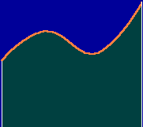
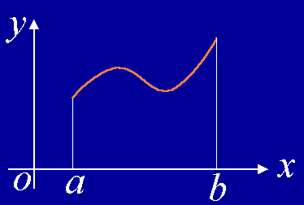
一．问题的背景
1. 曲边梯形的面积
设曲边梯形是由连续曲线
以及两直线
所围成 ,
求其面积 A .

Slide 5
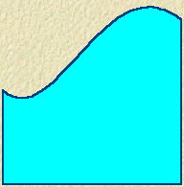
用矩形面积近似取代曲边梯形面积
y
y
o
a
b
x
o
a
b
x
（四个小矩形）
（九个小矩形）
显然，小矩形越多，矩形面积和越接近
曲边梯形面积．

Slide 6
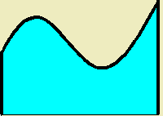
解决步骤 :
(1) 分划
曲边梯形如图所示，
[a,
b]
在区
间
内插入若干
=
<
<
<
……
<
<
=
个分点，
a
x
x
x
x
x
b,
0
1
2
n
-
1
n
(2) 近似

Slide 7
(3) 求和
曲边梯形面积的近似值为
(4)取极限
曲边梯形面积为

Slide 8
2. 变速直线运动的路程
设某物体作直线运动,
已知速度
且
求在运动时间内物体所经过的路程 s.
解决步骤:
(1) 分划.
将它分成
n 个小段
在每个小段上物体经
过的路程为
(2) 近似.
得

Slide 9
t₀ t₁ t₂ t_{i-1} ξ_{i} t_{i} t_{n-1} t_{n}
(3) 求和.
(4) 取极限 .

Slide 10
3.变力作功和不均匀分布的细棒的质量
x₀ x₁ x₂ x_{i-1} ξ_{i} x_{i} x_{n-1} x_{n}
上述问题的共性:
解决问题的方法步骤相同 :
“分划, 近似 , 求和 , 取极限 ”
所求量极限结构式相同:
特殊乘积和式的极限

Slide 11
二.定积分的定义
定义5.1.1
任一种分法
任取
总趋于确定的极限 I ,
则称此极限 I 为函数
在区间
上的定积分,
记作
即
此时称 f ( x ) 在 [ a, b ] 上可积 .

Slide 12
积分上限
积分下限
被积函数
被积表达式
积分变量
积分和
特别注意:
定积分仅与被积函数及积分区间有关 ,
而与积分
变量用什么字母表示无关 ,
因为，
定积分是一个数，

Slide 13
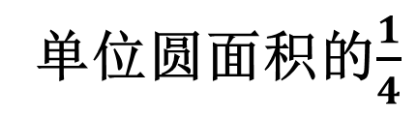
规定：
默认：
命题5.1.1（连续函数的可积性）
1）
2）
且只有有限个间断点
(证明略)
经验：
两个常用积分：
单位圆面积的$\frac{1}{4}$
正弦曲线的对称性

Slide 14
三.定积分的几何意义
曲边梯形面积
曲边梯形面积的相反数
各部分面积的代数和

Slide 15
例1. 利用定义计算定积分
解:
将 [0,1] n 等分, 分点为
取

Slide 16
四. 定积分的近似计算
1.矩形法
把曲边梯形面积看作[a,b] 被n
等分后的个小矩形的面积之和:
全取右端点
或者
全取左端点

Slide 17
2.梯形法
每个小区间上的曲边梯形
面积用梯形面积
表示，则
即

Slide 18
3.抛物线法（又称辛普森法）
将[a,b] 作n 等分
（n 为偶数），曲线在两
个小弧段
下的两个曲边梯形的面积
之和用经过三点
的抛物线
下的曲边梯形面积 代替.

Slide 19
练习5.1.1
1. 函数 f (x) 在[a, b]上的定积分是积分和的极限，即
_________________ .
答案：
2. 将和式极限表示成定积分
答案：
梯形面积，
4
3.根据定积分的几何意义，
答案：

Slide 20
5.1.2 定积分的性质
性质1（线性性质）
证：

Slide 21
性质2（关于区间的可加性）
证: 当
时,
因
在
上可积 ,
所以在分割区间时, 可以永远取 c 为分点 ,
于是

Slide 22
当 a , b , c 的相对位置任意时, 例如
则有

Slide 23
性质3（几何度量性） 设
则
证： 对于任意分划 T，
性质4（保号性）若在 [a , b] 上
则
证:
推论1（保序性） 若在 [a , b] 上
则

Slide 24
推论2（积分绝对值不等式）
证:
即
性质5（估值定理）
则

Slide 25
命题5.1.2 设函数 f (x) ，g (x) 均在[a, b]上仅在有限
个点处的函数值不同，则
证 ：
因为
由积分定义，
的值与 ξ_{i}的取法无关，所以，
取与 ξ_{i} 时避开使
的点，就有
证毕．

Slide 26
命题5.1.3（积分的正则性）设函数 f (x) 在区间[a,b]
上连续非负且不衡为零，则必有
f(x₀)
a x₀−δ x₀ x₀+δ b
证 ：
不妨设在某点x₀∈(a,b) 有 f (x₀)>0 ，由保号性，
存在某邻域(x₀−δ, x₀+δ) ，使当 x ∈ (x₀−δ, x₀+δ)时，
于是
证毕．

Slide 27
定理5.1.1（积分中值定理）设函数 f (x) 在区间[a,b]
连续，则至少存在一点
使
证:
若
则 f (x) 是常值，ξ∈(a, b) 可任取.
若
则存在 x₁ 使得 M − f (x₁) > 0 ，由正则性，
从而
同理，
根据闭区间上连续函数介值定理,
使
证毕.

Slide 28

积分中值公式的几何解释：
在区间 (a, b) 上至少存在一
个点ξ，使得以区间[a, b] 为
底边，在曲线
为曲边的曲边梯形的面积

Slide 29
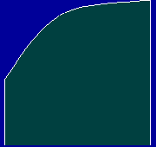
说明:
积分中值定理对
可把
因
故它是有限个数的平均值概念的推广.

Slide 30
例2.
比较积分值的大小：
(1)
和
(2)
和
解：
(1)
连续函数 x 和 ln(1+x) 在区间(0, 1)上总有
ln(1+x) < x, 故
(2)
令
于是

Slide 31
例3. 试证:
证: 设
则在
上 , 有
即
故
即
证毕.

Slide 32
例4. 估计积分的值
解：

Slide 33
例5.
设 f (x) 可导，且
，求
由积分中值定理知有
解：
使
故

Slide 34
例6.
设函数 f (x) 在[0, 1] 区间上连续，在 (0, 1) 内可导，
则存在
使得
证：
由积分中值定理，存在
使得
从而，
故 f (x) 在区间[η, 1] 上满足罗尔中值定理，故存在
使得
证毕.

Slide 35
练习5.1.2
1.
比较大小
>
<
<
答案：
2.证明
提示：

